Slide 1
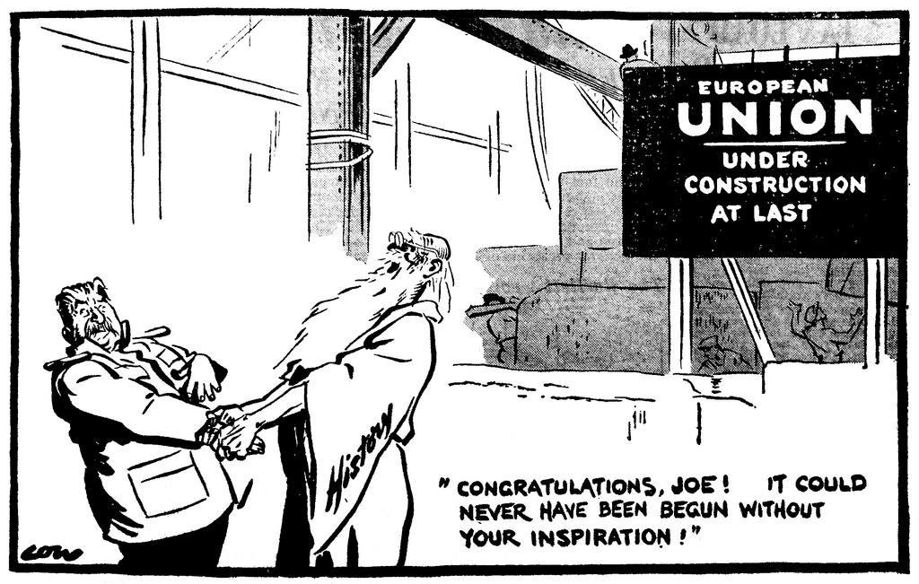
2. Euroopan yhdentymisen vaiheet
(David Low 1.2.1949)

Slide 2
Euroopan yhdentymisen taustalla olivat 1900-luvun maailmansodat ja pyrkimykset välttää niiden toistuminen.
Yhteisten markkinoiden ja taloudellisen yhteistyön avulla entiset viholliset Saksa ja Ranska kytkeytyivät toisiinsa.
  --> 1951 Euroopan hiili- ja teräsyhteisö
Kansallisvaltiot päättivät luovuttaa omaa päätösvaltaansa ylikansallisille elimille, kuten 1951 sovitulle hiili- ja teräsyhtistyölle sekä 1957 perustetulle Euroopan talousyhteisölle.
Euroopan unioni vuodesta 1992

Slide 3
Päätösvallan luovutus on aina ollut kiistan aiheena Eurooppa-henkisten ja kansallismielisten välillä.
Kuuden jäsenmaan yhteisöstä EU on laajentunut vaiheittain 28 jäsenmaan unioniksi (pian 27).
  Yhteisiä symboleja mm. Lippu, hymni, Eurooppa-päivä
  Laajeneminen vaiheittaista: viimeisimmät liittymiset ns. itälaajentuminen 2004 sekä Romania & Bulgaria 2007, Kroatia 2013
EU:n tulevaisuudesta esitetään eriäviä näkemyksiä.
  Joidenkin mielestä yhdentyminen on pysähtymässä ja unioni on vähitellen jakautumassa eri tavoin yhdentyneisiin maaryhmiin. Toiset näkevät yhdentymisen taustalla olevan talouden ja teknologian kehityksen kuitenkin hajottavia voimia vahvempina.

Slide 4
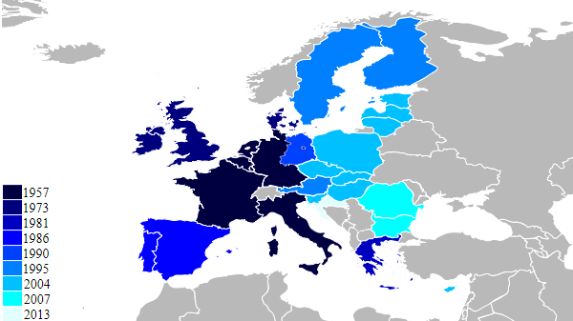

Slide 5
Kysymykset
1. Missä Euroopan maassa puhutaan iiriä?
2. Mikä on pinta-alaltaan Euroopan pienin maa?
3. Missä kaupungissa sijaitsee Euroopan parlamentti?
4. Mikä on Tanskan kuningattaren etunimi?
5. Minkä maan EU-kolikossa esiintyy Kristoffer Kolumbus?
6. Mistä maasta kotoisin on progressiivista metallia soittava yhtye nimeltä Adagio?
7. Mikä on Euroopan unionin suurin saari?
8. Minkä EU-maan perinnekengät ovat puusta?
9. Mikä on Espanjan eteläisin alue?
10. Mistä maasta Adidas-urheiluvälineiden valmistaja on peräisin?

Slide 6
11. Missä pidetään Euroopan unionin suurimmat rockfestivaalit?
12. Kenen eurooppalaisen ajattelijan nimi esiintyy korkeakouluopiskelijoiden vaihto-ohjelman nimessä?
13. Jos matkustat Suomesta Portugaliin ilman lentokonetta esimerkiksi laivaa, junaa ja linja-autoa hyväksi käyttäen, minkä maan valuuttoja tarvitset matkalla?
14. Mikä Euroopan unionin maa voitti viimeksi jalkapallon Euroopan mestaruuden?
15. Suomi järjesti Eurovision laulukilpailut vuonna 2007. Mutta minä vuonna Suomi osallistui ensimmäisen kerran euroviisuihin?
16. Missä Euroopan pääkaupungissa sijaitsevat Espanjalaiset portaat?
17. Missä Euroopan unionin maassa on alhaisin miesten kuolleisuusikä?
18. Missä maassa ja missä kaupungissa sijaitsee Euroopan ympäristökeskus?
19. Minkä maan kansallispäivää vietetään 14.7.?
20. Kuka suomalainen ensimmäisenä voitti Miss Eurooppa -tittelin?

